Slide 1
PODMÍNKY ŽIVOTA

Slide 2
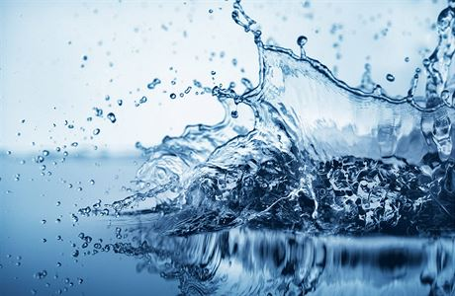
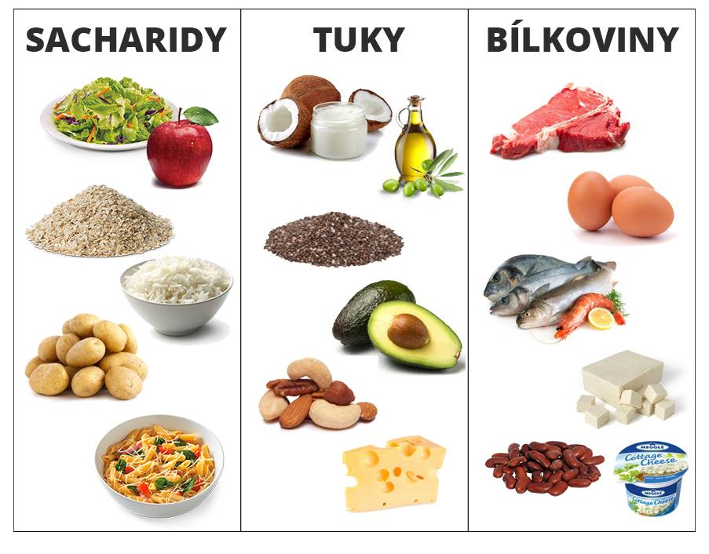
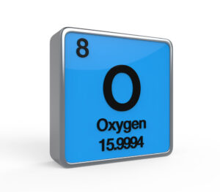
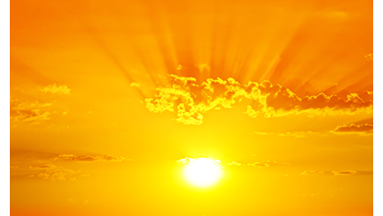
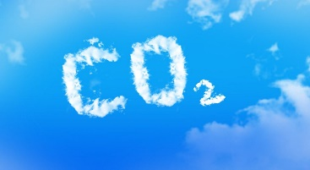
VODA + ORGANICKÉ LÁTKY + ANORGANICKÉ LÁTKY + SLUNEČNÍ ZÁŘENÍ

Slide 3
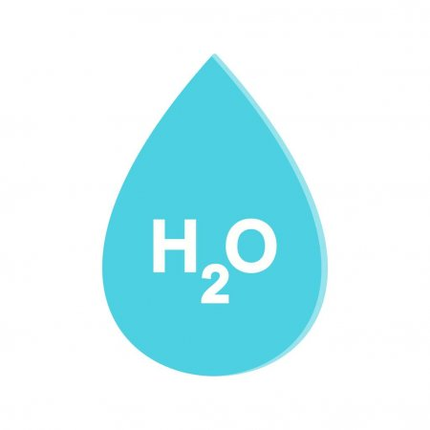
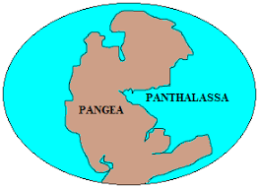
Voda
Tato látka má vlastnosti, které umožnily vznik a vývoj života na Zemi.
Organismy ji potřebují k životu + je převážnou součástí jejich těl.
Kde vznikly první formy života?
V praoceánu.

Slide 4
Ústrojné látky
Řadíme mezi ně cukry (sacharidy), tuky a bílkoviny.
Na jejich příjmu jsou závislí živočichové, houby a bakterie.
Jak můžeme jinak nazvat ústrojné látky?
Látky organické.

Slide 5
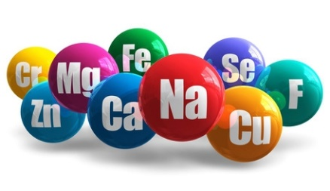

Neústrojné látky
Kyslík je důležitý pro dýchání většiny organismů.
Oxid uhličitý a ve vodě rozpuštěné minerální látky jsou nezbytné pro život rostlin a sinic.
Jaký je procentuální podíl kyslíku ve vzduchu, který dýcháme?
21 %

Slide 6
Sluneční záření
Sluneční záření je základním zdrojem energie pro život na Zemi.
Co je to vlastně Slunce?
Hvězda.

Slide 7


Shrnutí
Na čem je závislý život organismů?

Slide 8
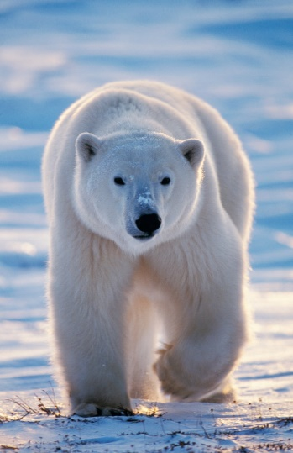
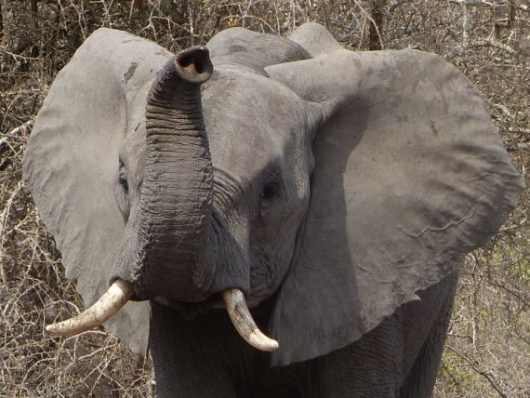
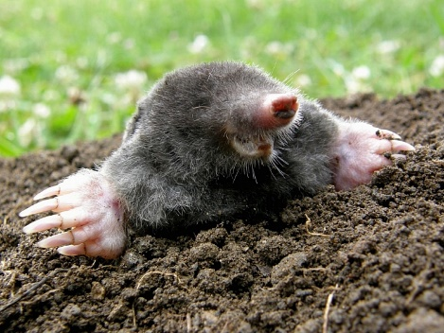
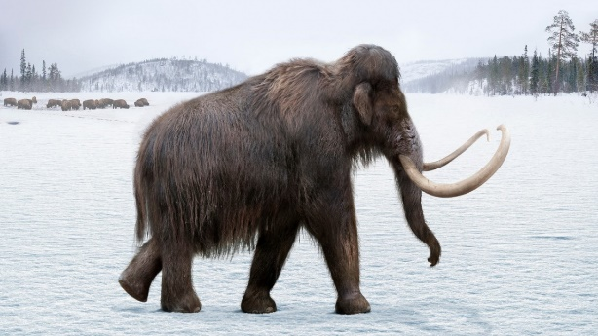
Závislost organismů a prostředí
Mezi organismy a prostředím existuje určitá závislost.
Jestliže se složení a vlastnosti prostředí změní, organismy se těmto změnám v různé míře přizpůsobují.
Jak se tito živočichové přizpůsobili podmínkám, ve kterých žijí?
Srst, velikost uší (důvod?), zrak, …

Slide 9
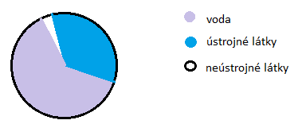
Jak si vybarvit obrázek v zápisu?

